Slide 1
基于可持久化内存-AEP的KV存储引擎
申航、李亚男
Notes:
各位评委各位同时大家好，我是Yasou的队长 来ds团队的申航，现在由我来给大家分享以下 我们的项目 基于search的向量检索引擎 YaSou

Slide 2
团
队
DS 申航
DS 李亚男

Slide 3
01
我们做的是个啥？
02
我们为啥要做这个？
CONTENT
03
我们是怎么做的？
04
未来工作？
Notes:
我们的介绍主要包括四方面内容、demo展示 向量检索 yasou 以及未来的计划

Slide 4
1
PART ONE
我们做的是个啥？
Notes:
demo展示主要分为两个部分，1 yasou的核心api展示 我们以ANN的查询流程为例 2， 我们在Yasou上构建了一个人脸识别demo，来展示yasou的实用性

Slide 5
我们做的是个啥？
？
基于可持久化内存-AEP的KV存储引擎
题目核心
完成目标
Notes:
我们的presention主要包括四方面内容

Slide 6
我们做的是个啥？
可持久化内存-AEP
持久化内存（Persistent Memory，简称 PMEM），也叫非易失性内存（Non-Volatile Memory，简称 NVM），是指一类支持字节寻址（byte-addressable）、可以通过 CPU 指令直接进行操作、断电后数据不丢失的存储硬件。
Memory Mode： 简单说就是把 Optane DIMMs 当成易失性内存使用
App Direct Mode： 简单说就是把AEP作为非常快的硬盘使用
Notes:
我们的presention主要包括四方面内容

Slide 7
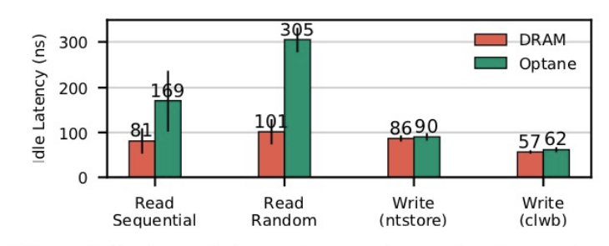
我们做的是个啥？
有多快？
Yang J , Kim J , Hoseinzadeh M , et al. An Empirical Guide to the Behavior and Use of Scalable Persistent Memory[J]. arXiv, 2019.
Notes:
我们的presention主要包括四方面内容

Slide 8
我们做的是个啥？
可持久化内存-AEP
持久化内存（Persistent Memory，简称 PMEM），也叫非易失性内存（Non-Volatile Memory，简称 NVM），是指一类支持字节寻址（byte-addressable）、可以通过 CPU 指令直接进行操作、断电后数据不丢失的存储硬件。
Memory Mode： 简单说就是把 Optane DIMMs 当成易失性内存使用
App Direct Mode： 简单说就是把AEP作为非常快的硬盘使用
Notes:
我们的presention主要包括四方面内容

Slide 9
我们做的是个啥？
主要工作：
1. 结合AEP的特性设计了KV的数据结构，实现kv的写入、更新、查询。
3. 保证写入数据具有持久化与单次写入的原子性和数据可恢复的能力。
4. 实现一个针对AEP的内存GC管理器。
Notes:
我们的presention主要包括四方面内容

Slide 10
2
PART TWO
我们为啥要做这个？

Slide 11
我们为啥要做这个？
公司角度
新硬件是趋势，而且我司目前也缺乏对AEP的技术探索。
个人角度
正好在仓库里有，而且我们也想亲测一下。

Slide 12
3
PART THREE
我们是怎么做的？

Slide 13
数据结构
Entry1 | Entry2 | ... | Entryn
保存了链表的头部: Head
Meta1 | Meta2 | ... | MetaN
保存了KV的meta
version_
val_length_
block_index_
next_index_
key_
内存中的数据结构
meta结构
简化问题将key设为定长，value为不定长

Slide 14
数据结构
为了降低IO，采用在内存中组合成Record后在写入AEP，其结构如下：
字段 | VAL_LEN | KEY | VERSION | VALUE | CHECK_SUM
字节数 | 2 | 16 | 2 | <1024 | 4
计算Hash值作为checksum，用于保证写入的完整性以及用于Recovery。

Slide 15
GC设计
我们将AEP内存主要分为了三个层次：File、Segment、Block。
Block
Segment
文件 File
可持久化内存AEP

Slide 16
GC设计
FILE：通过pmem_map方式映射到内存中的AEP上的文件。
Segment：线程级的AEP内存管理器管理的连续AEP内存。
Block: GC逻辑中管理的最小单位，为一个固定的size的空间。
- Cache line size between memory controller and the Optane DIMM is 64 bytes,
- The actual physical access granuality is 256 bytes.
因此我们默认block size = 64 byte

Slide 17
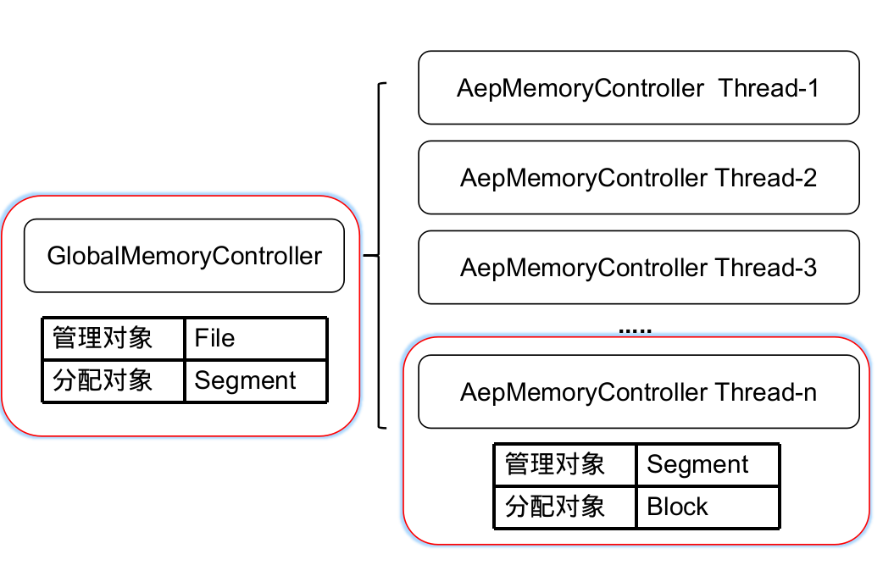
GC设计
为了提高并发效率，对于AEP的GC策略，我们采用的是threal local + global的方式。这里存在两个管理器：AepMemoryController和GlobalMemoryController。其中GlobalMemoryController主要是负责管理整个File的内存，而AepMemoryController则是被线程所有，负责线程级别的内存管理。两者都包含FreeList用于管理内存碎片。

Slide 18
GC设计
FreeList：碎片内存管理器

Slide 19
GC设计
GlobalMemoryController
- 负责对于AepMemoryController的allocate请求分配一个Segment
- 负责维护一个全局的freelist
- 在内存紧张时可以提供一个扮演内存的角色，可以将内存中的大对象存储到AEP中
AepMemoryController
AepMemoryController主要是线程级别的资源，主要包括两个方面：一个segment的连续内存和一个FreeList管理的碎片化内存。

Slide 20
GC设计
内存分配的优先级
1. AepMemoryController-连续内存
2. AepMemoryController-碎片内存
3. GlobalMemoryController-连续内存
4. GlobalMemoryController-碎片内存

Slide 21
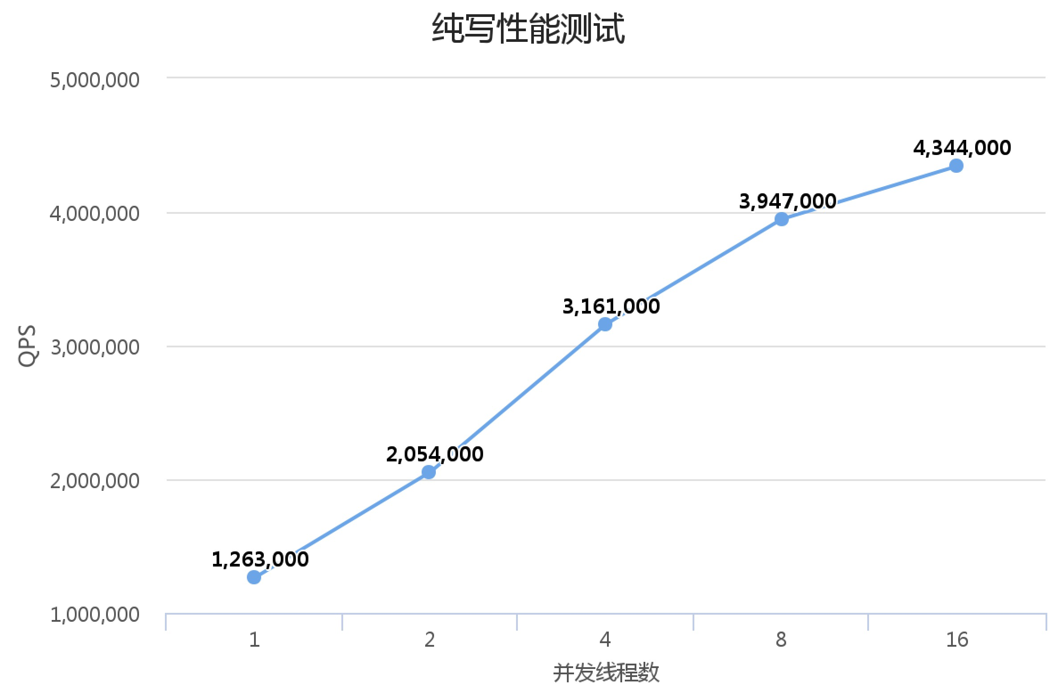
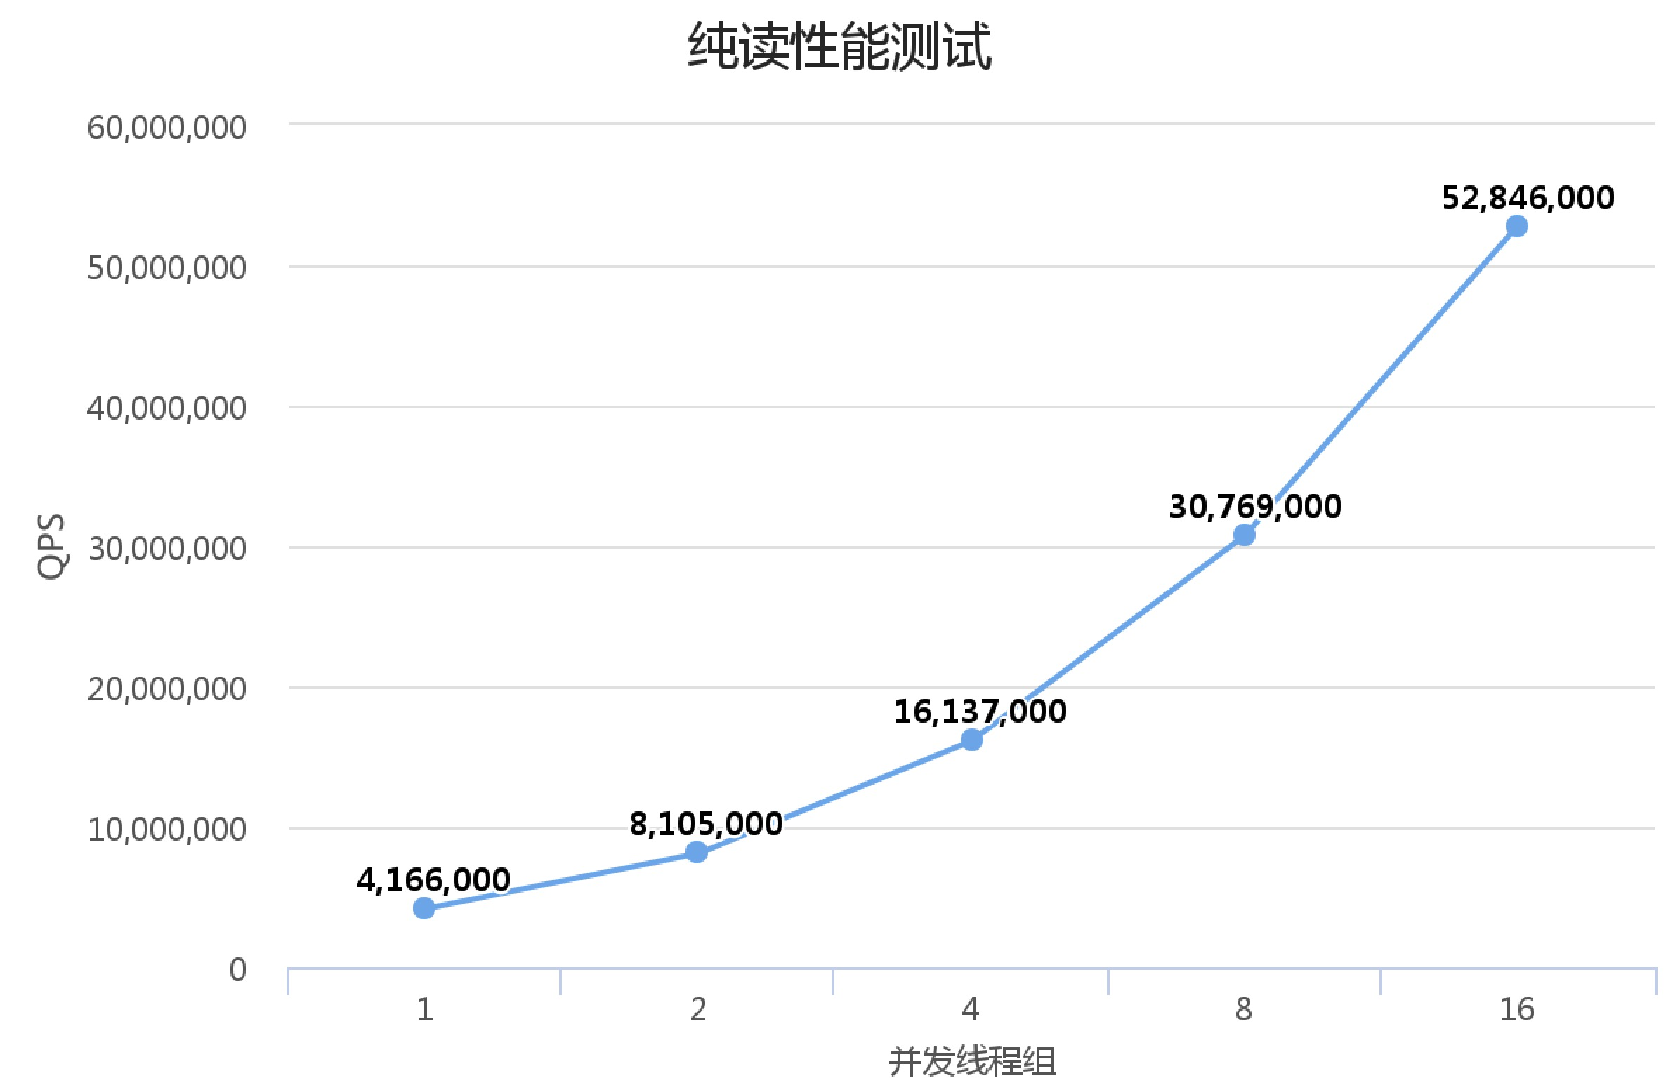
实验测试
AEP：8*128G 4通道 FSDAX模式
每个线程分别请求1000万次
(a) 纯写测试
(a) 纯读测试

Slide 22
4
PART THREE
未来工作？

Slide 23
未来工作
02
如果想充分发挥AEP的性能，还需完善GC管理器的功能。
充分测试理清AEP的性能瓶颈与影响因素
探索更多的AEP的使用场景
03

Slide 24
THANKS FOR YOUR WATCHING

